Slide 1
概率论与数理统计

Slide 2

第三节 抽样分布
一、问题的提出
二、抽样分布定理

Slide 3
一、问题的提出
由于统计量依赖于样本,而后者又是随机变量,
故统计量也是随机变量,因而统计量就有一定的
概率分布.称这个分布为“抽样分布”. 也即抽样分
布就是统计量的分布.
这一节, 我们来讨论正态总体的某些统计量的精确抽样分布.

Slide 4
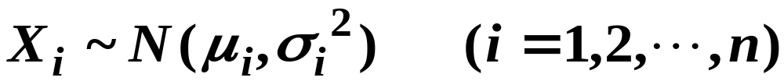
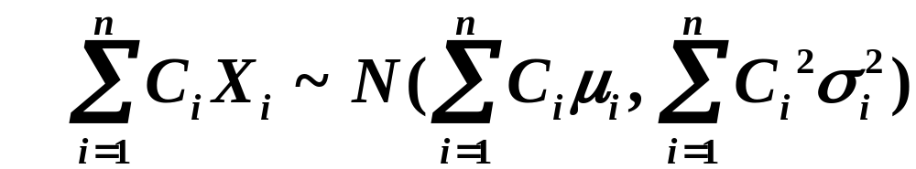
二、抽样分布定理
引理

Slide 5

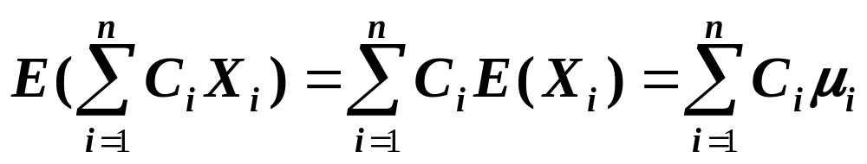
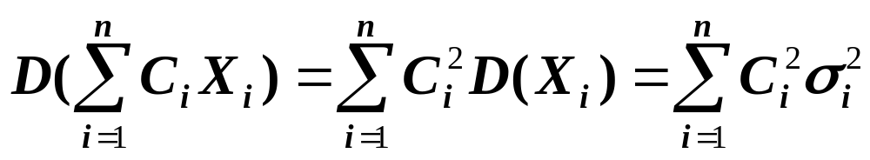
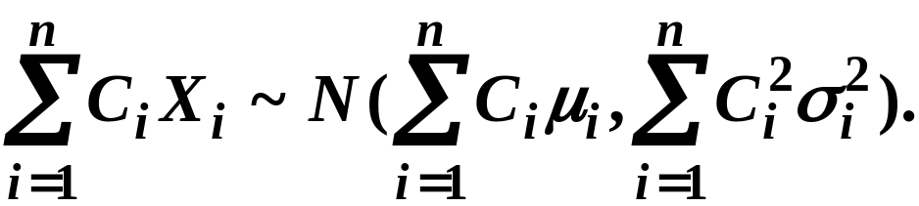
证
所以

Slide 6
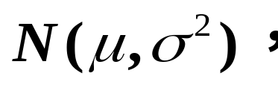
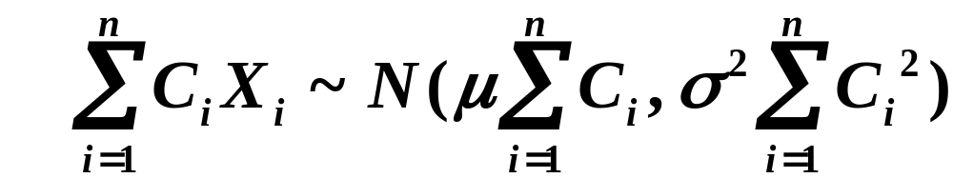
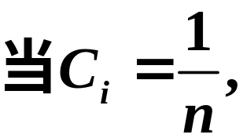
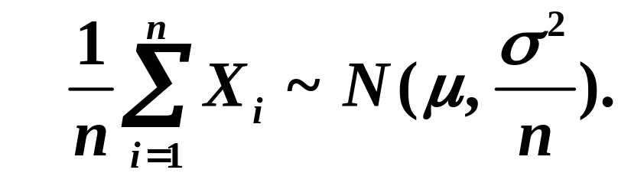
特例
特别

Slide 7
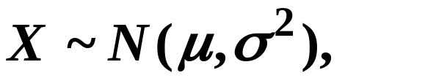

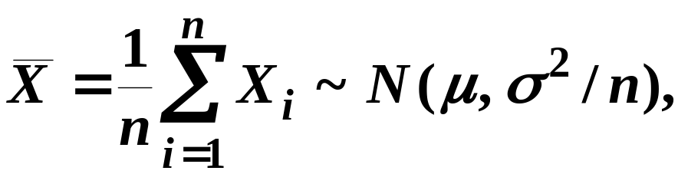
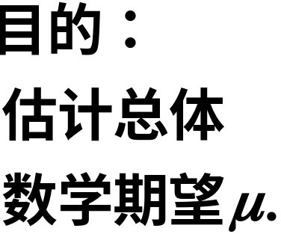
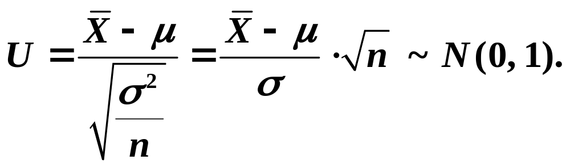
1. 样本来自单个正态总体
定理5.3
或

Slide 8


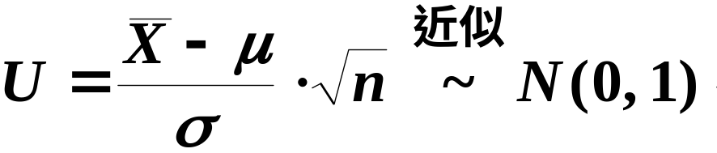
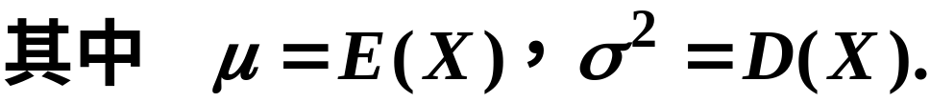
注：

Slide 9


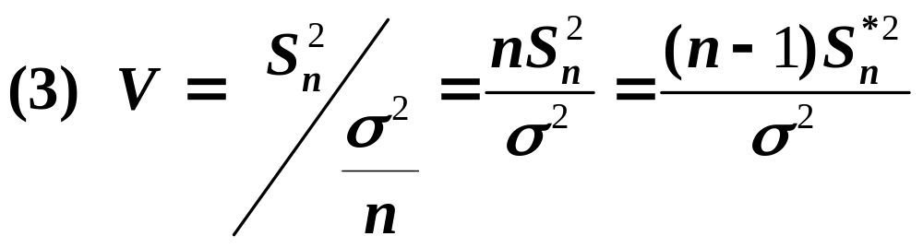

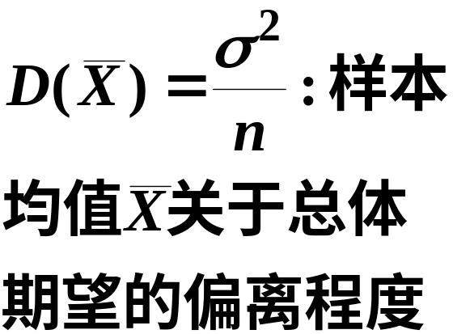
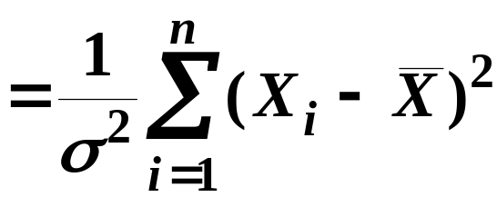
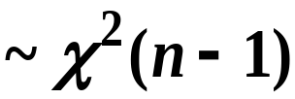


Slide 10
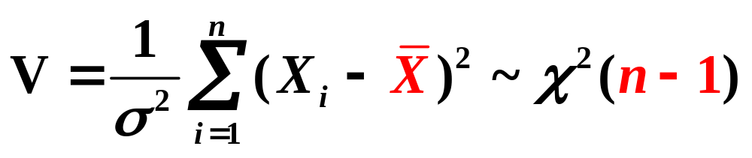
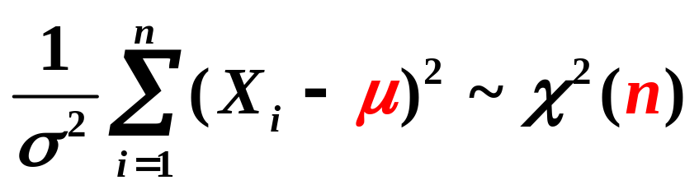
注意
与下式的区别

Slide 11
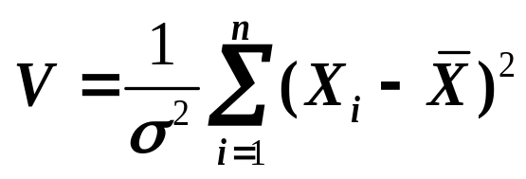
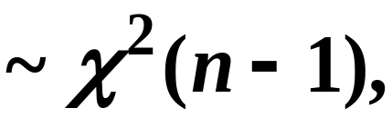
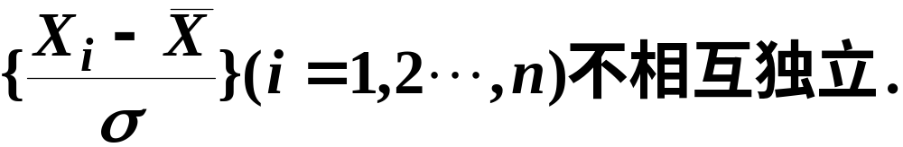
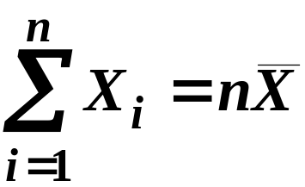
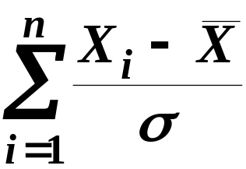
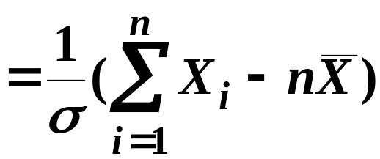
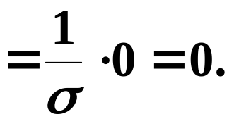
注
自由度减少一个!
减少一个自由度的原因：
事实上，它们有一个约束条件：

Slide 12


Slide 13
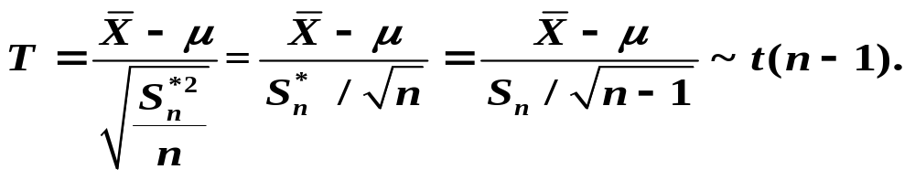
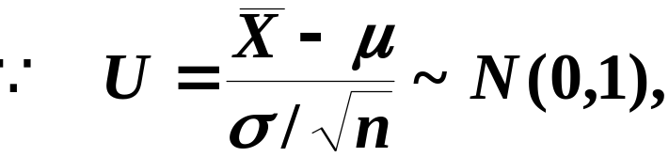
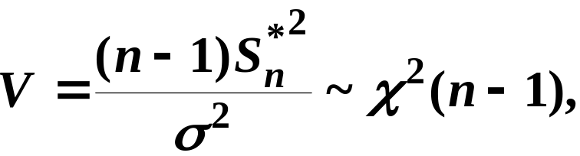
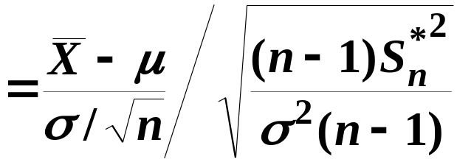
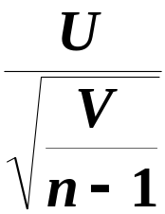


(4)
证
且两者独立, 由 t 分布的定义知

Slide 14
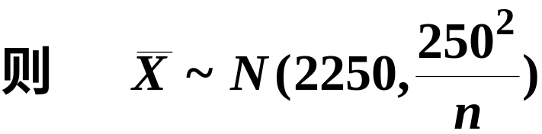


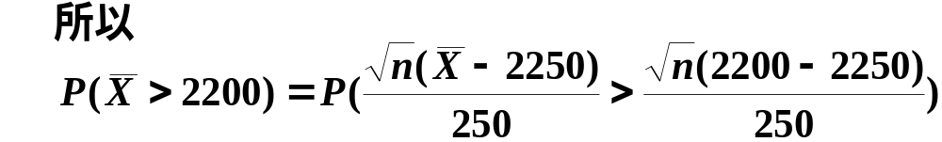




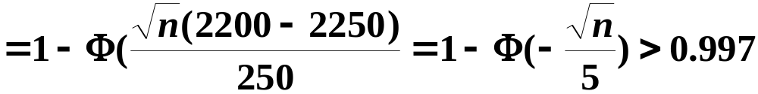


例1
现进行质量检查，方法如下：任意挑选若干个
灯泡，如果这些灯泡的平均寿命超过2200h，就
认为该厂生产的灯泡质量合格，若要使通过检
验的概率超过0.997，问至少检查多少只灯泡.
解

Slide 15
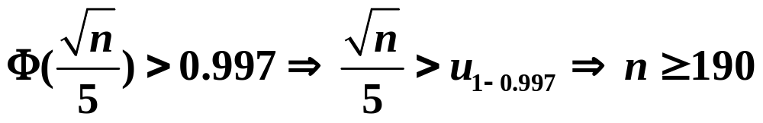


即
所以，要是检查能通过的概率超过0.997，至
少应该检查190只灯泡.
灯泡的寿命

Slide 16
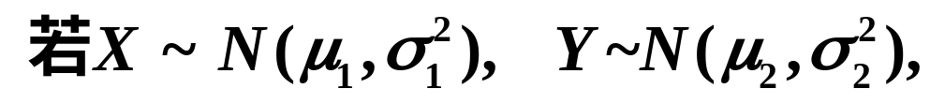

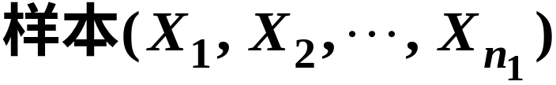

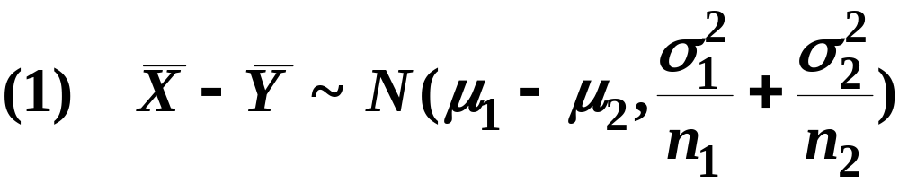
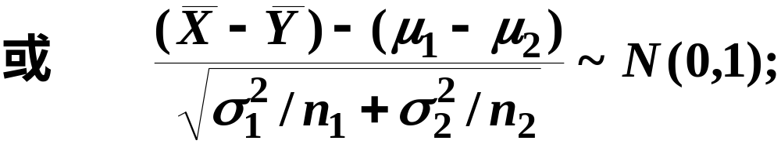
2. 样本来自两个正态总体
定理5.4
总体X和Y，则

Slide 17
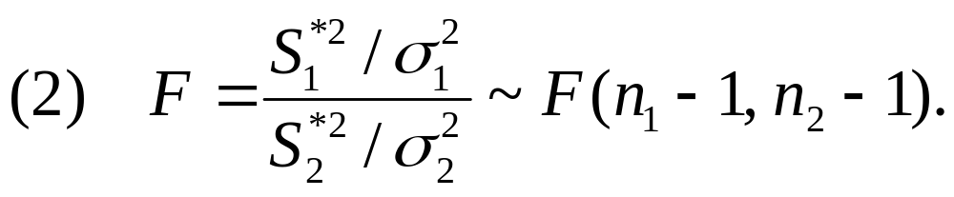
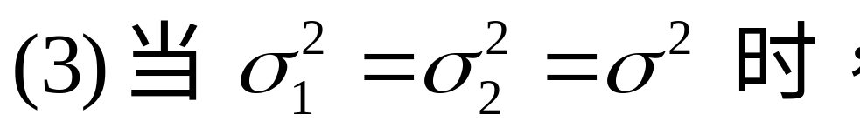
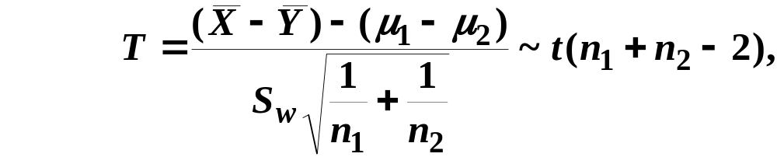
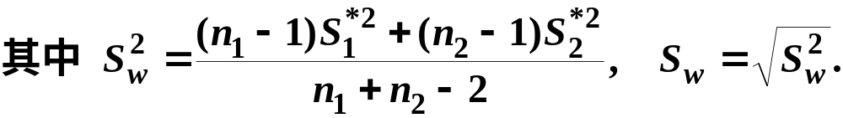


Slide 18
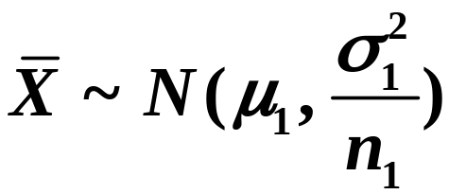
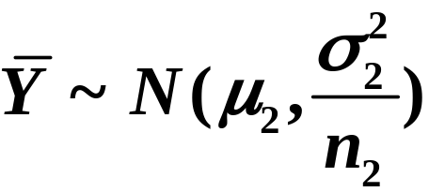
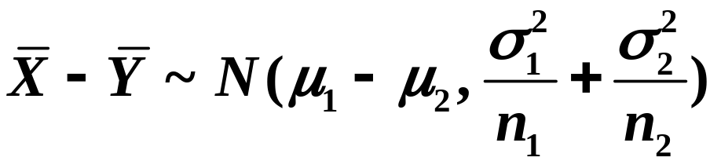
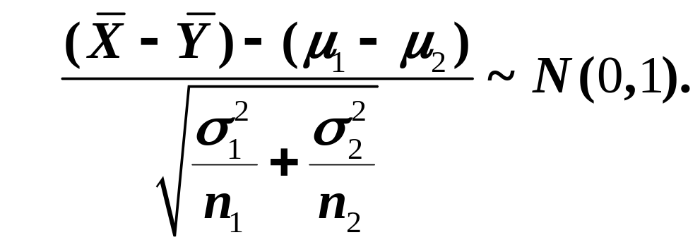
证

Slide 19
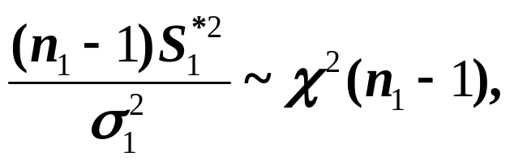






Slide 20




Slide 21









Slide 22




例2
解
因为相互独立正态随机变量的线性和仍为
正态，且

Slide 23








例3
记
解

Slide 24




所以

Slide 25












例4
设
是来自正态总体
分别为样本均值与方差,又设
且与
相互独立，试求常数C 使得
服从F(1,n-1).
解
因为
所以，由正态分布的线性性得
因此

Slide 26





从而有
另一方面，有样本方差的性质知
且
相互独立
所以，由F 分布的定义知
所以
C=(n-1)/(n+1).

Slide 27
内容小结
抽样分布定理
1 单正态总体的抽样分布定理（定理5.3）
2 两正态总体的抽样分布定理（定理5.4）

Slide 28


再见

Slide 29






备用题
例1-1
服从＿＿＿＿，又若
服从＿＿＿＿.
解
因为相互独立的正态随机变量的线性函数服从
同样
正态分布
因而
所以
得

Slide 30





例1-2
解
以
表示样本均值，则
因此, 样本容量n至少取35.

Slide 31





例1-3
解

Slide 32






Slide 33





例1-4
解

Slide 34

等价于
此时样本距离超过标准差的可能性不大于0.01.

Slide 35




例1-5
的概率.
解

Slide 36


例1-6
解
因此，当n至少取97时，满足上述条件.

Slide 37





例2-1
解

Slide 38





Slide 39





例2-2
解

Slide 40




Slide 41





例3-1
解

Slide 42





Slide 43



例3-2
U=_________ 服从 N(0,1), T=_________
服从t(n-1), M=_________ 服从
解
由抽样分布的性质知

Slide 44




同时
相互独立
所以
常见三大分布
卡方分布
t 分布
F分布
此类问题的关键在于熟练掌握常见分布的构造性质

Slide 45



例4-1(有问题）
解

Slide 46


例4-2
解
注 本题分布换成具有相同自由度的F(n,n)亦
有相同的结论！

Slide 47





例4-3
设
且相
互独立，试求下列统计量的期望及
方差.
解
因为
所以
进而有

Slide 48



由抽样分布的性质可知
所以，由T 分布的性质知

Slide 49


由F 分布的性质知

Slide 50





例4-4
其中参数未知，求
解
因为
故有

Slide 51



又因为
于是

